Slide 1


Slide 2




PASARELA DE
PAGOS

Slide 3



Creación de una API RESTful con
Laravel 8

Slide 4









CV Online

Slide 5



Slide 6



Plataforma de
cursos

Slide 7




Slide 8

https://genealogiasefar.com
App Genealogía Sefar

Slide 9


Soluciones++
En donde un clic (-) importa!!!

Slide 10





Slide 11


Slide 12
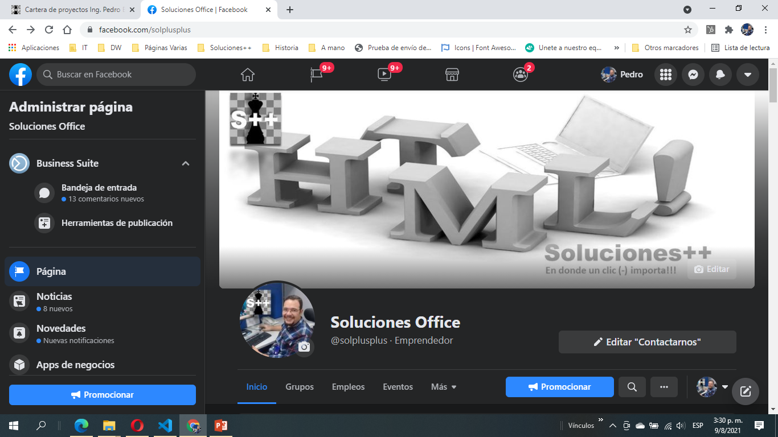


Slide 13






Slide 14








Slide 15
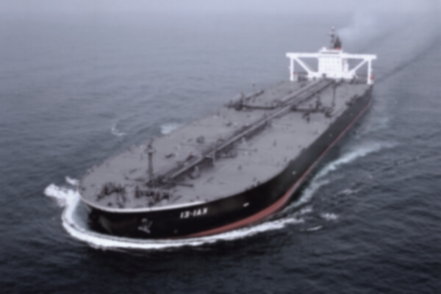




Slide 16




Slide 17



Slide 18






Slide 19
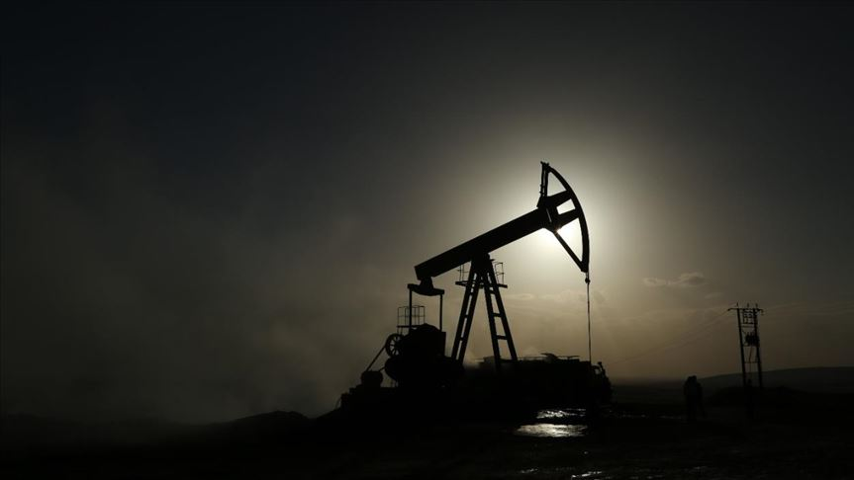


Slide 20




SUPERINTENDENCIA DE INFRAESTRUCTURA DACIÓN Y ÁREAS NUEVAS 2007

Slide 21



TEMPLO DE MEDIA LUEGA

Slide 22







Slide 23







Slide 24
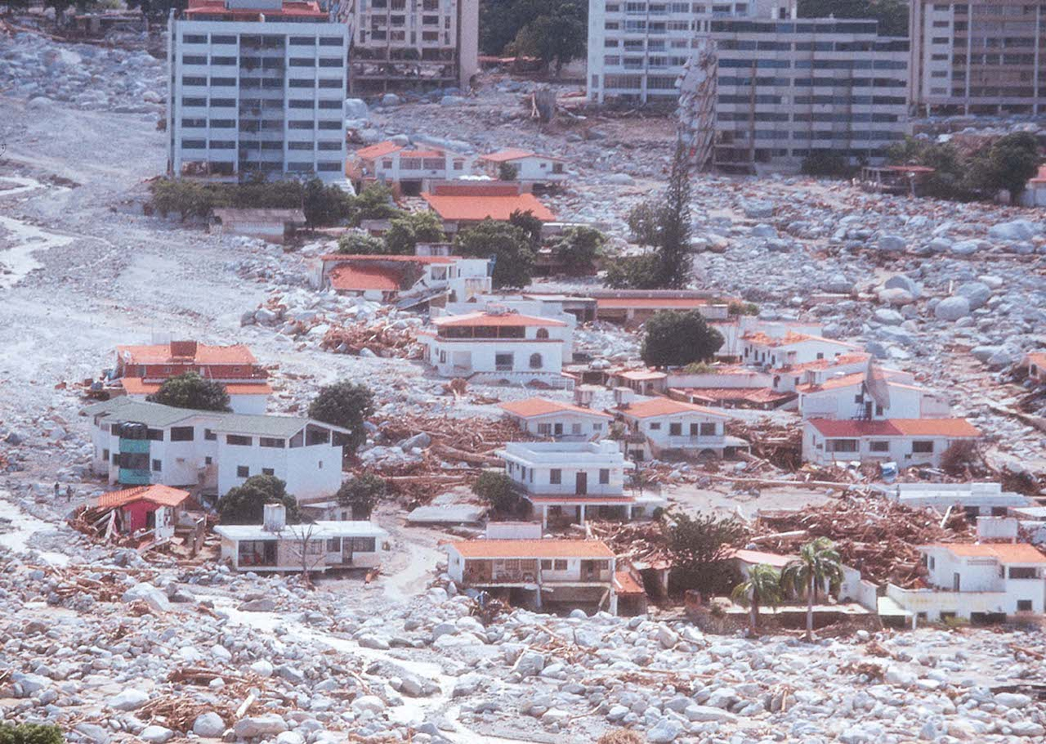

Relato sobre
La tragedia de Vargas de 1999

Slide 25




Slide 26



